Slide 1
Energiemonitoring:
Slim meten,
Slim besparen
Openbare verlichting, goed geregeld

Slide 2

Introductie
Marco Mus
Adviseur bij Nobralux
Planvorming
Beleid
Beheer
Exploitatieberekening
Energieberekening
Contractvorming & Aanbesteden
Raamovereenkomsten
Bestekken
T: 06 - 52 88 37 61
M: marco.mus@nobralux.nl

Slide 3
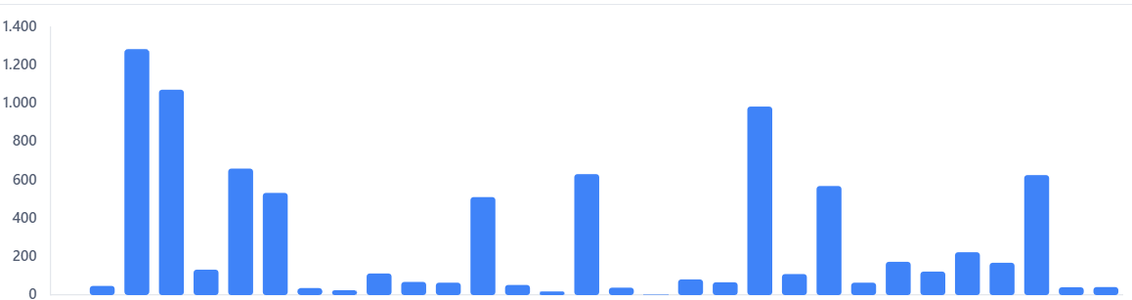
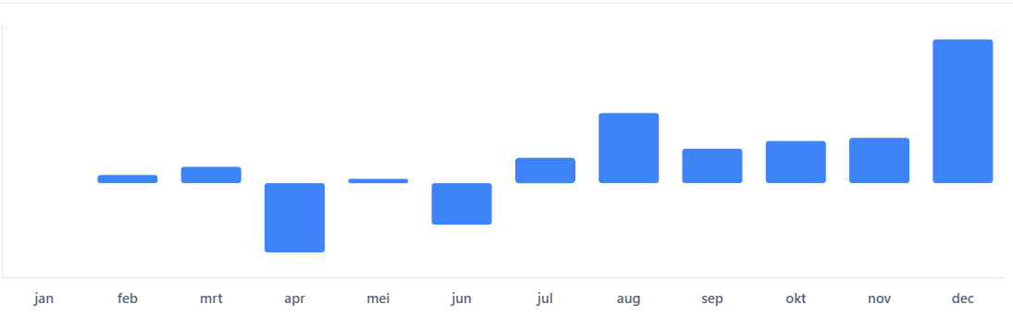
Weet jij…
… het jaarverbruik van je assets?

Slide 4

Controleer jij op de factuur…
… de energietarieven?
… de netbeheerderskosten?
… de energiebelasting?
… de aansluitwaarden?

Slide 5
Wat bepaalt je energierekening?
Energieverbruik
Energietarieven
Netbeheerkosten
Energiebelasting
Eigen net
- Slimme meter
Bemeten net
- Slimme meter
Onbemeten net
- Eigen opgave
Piek tarief
Dal tarief
Enkel tarief
Click momenten
Energiecoördinator
Voorschotten
Aansluitvergoeding
Vastrecht
Meterhuur
Capaciteitstarief
Clustering

Slide 6
Wat bepaalt je energierekening?
Waar heb je grip op?
Energieverbruik
Energietarieven
Netbeheerkosten
Energiebelasting
Eigen net
- Slimme meter
Bemeten net
- Slimme meter
Onbemeten net
- Eigen opgave
Piek tarief
Dal tarief
Enkel tarief
Click momenten
Energiecoördinator
Voorschotten
Aansluitvergoeding
Vastrecht
Meterhuur
Capaciteitstarief
Clustering

Slide 7
Belastingsclustering
Tarieven Energiebelasting | 2026 | EAN 1 10.000 kWh | EAN 2 50.000 kWh | EAN 3 100.000 kWh | Totaal 160.000 kWh
0 t/m 10.000 kWh | € 0,091610 per kWh | € 916,10 | € 916,10 | € 916,10
10.001 t/m 50.000 kWh | € 0,066710 per kWh | - | € 2.668,40 | € 2.668,40
50.001 t/m 10 mln kWh | € 0,037350 per kWh | - | - | € 1.867,50
>10 mln kWh | € 0,003100 per kWh | - | - | -
 |  | € 916,10 | € 3.584,50 | € 5.452,00 | € 9.952,60
Tarieven Energiebelasting | 2026 | geclusterd 160.000 kWh
0 t/m 10.000 kWh | € 0,091610 per kWh | € 916,10
10.001 t/m 50.000 kWh | € 0,066710 per kWh | € 2.668,40
50.001 t/m 10 mln kWh | € 0,037350 per kWh | € 4.108,50
>10 mln kWh | € 0,003100 per kWh | -
 |  | € 7.693,00
€ - 2.259,60

Slide 8
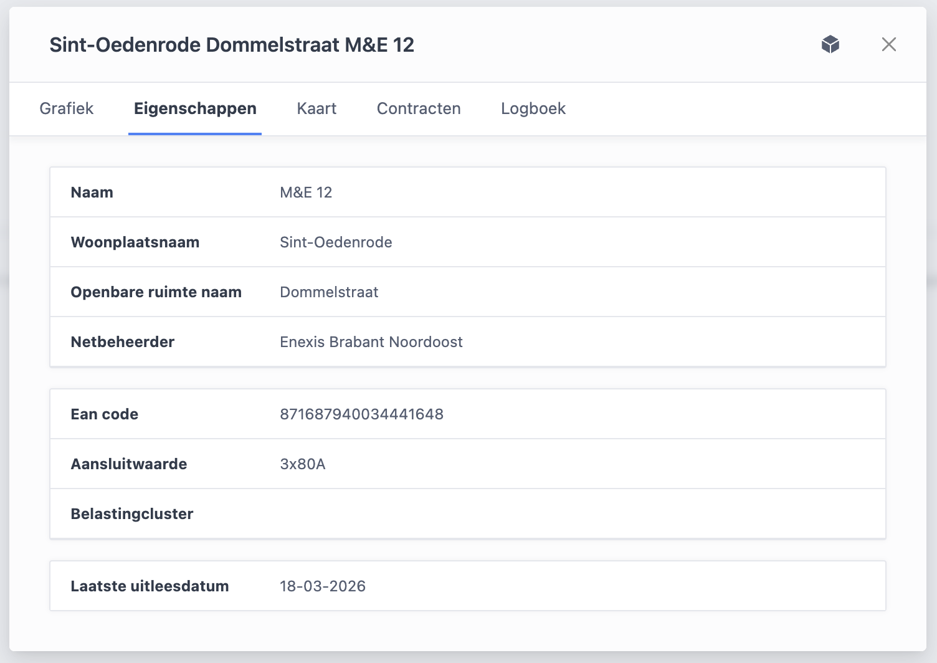
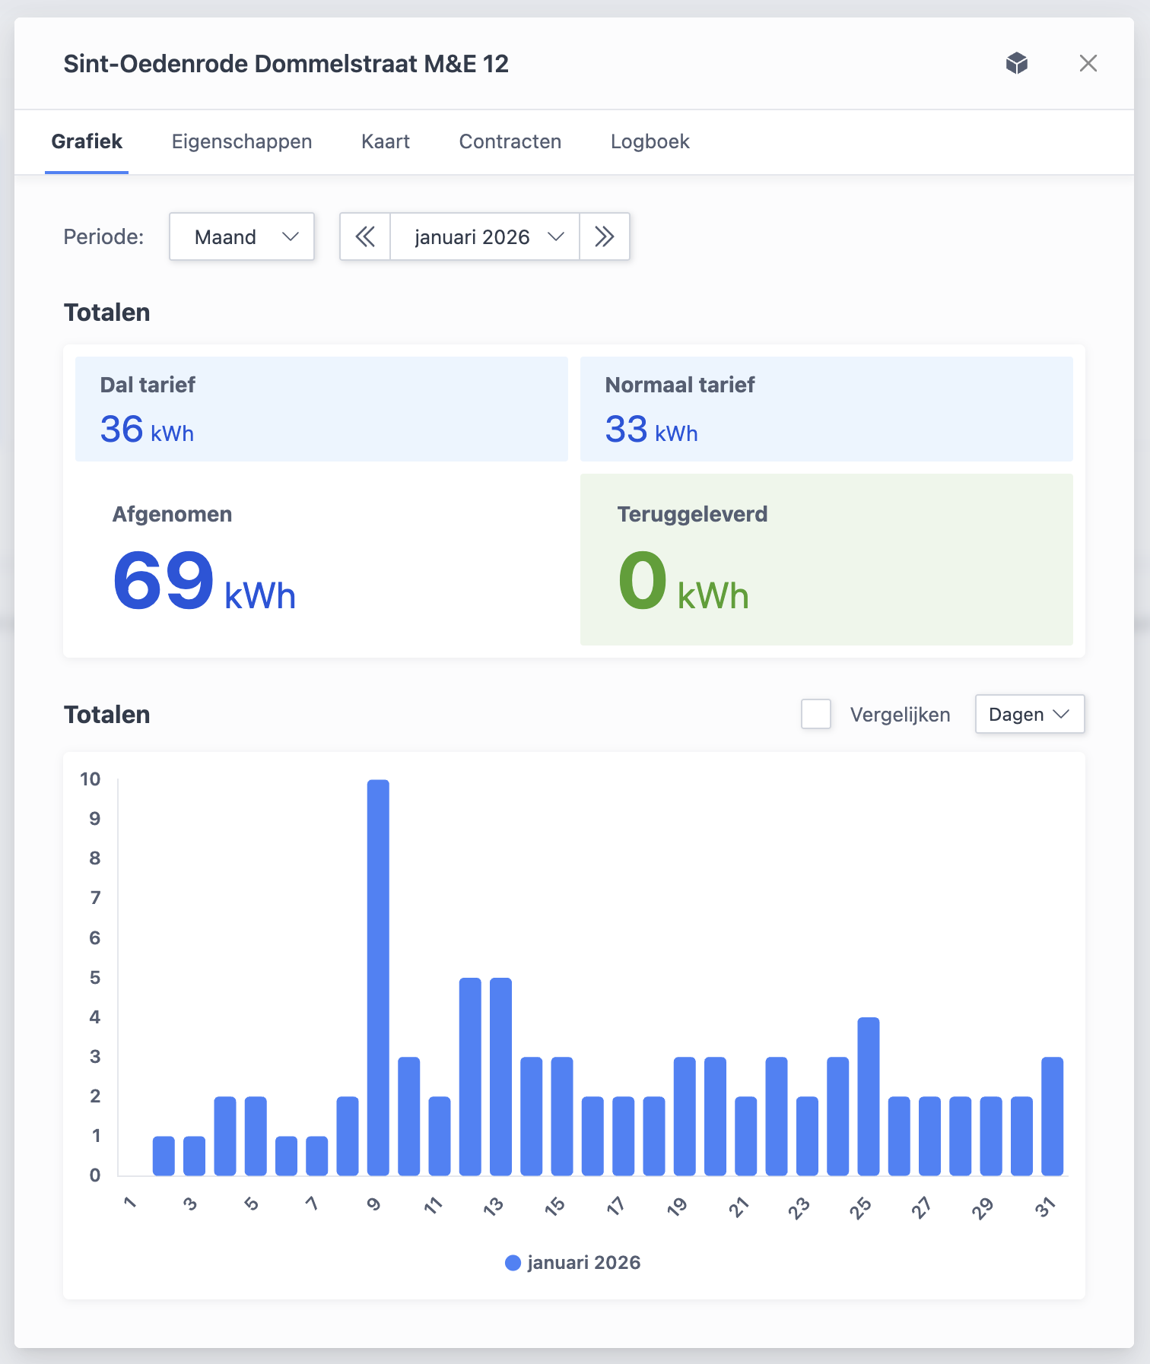
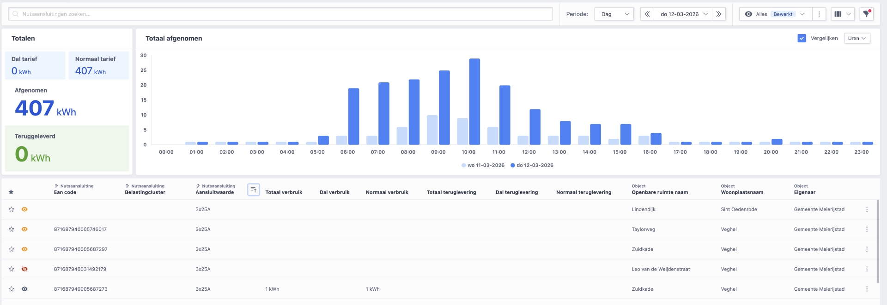
Energiemonitoring
Inzicht in:
Verbruik
Verbruiksmomenten
Aansluitingen
Aansluitwaarden

Slide 9
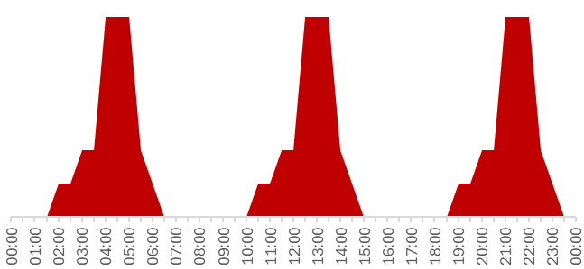
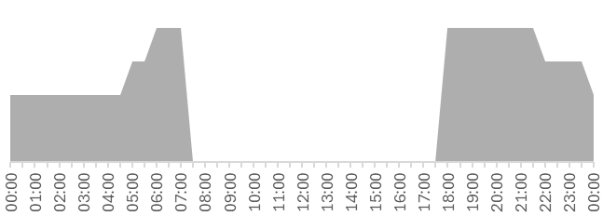
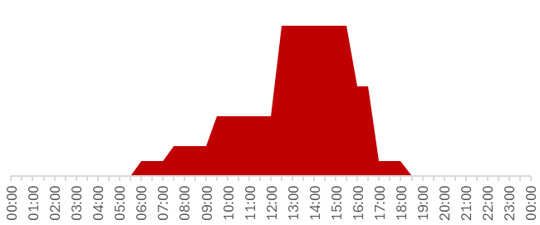
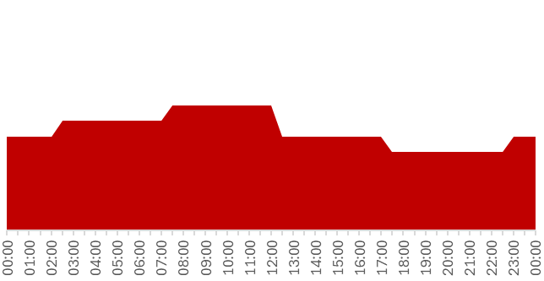
Vreemde gebruikers

Slide 10
Vreemde gebruikers

Slide 11
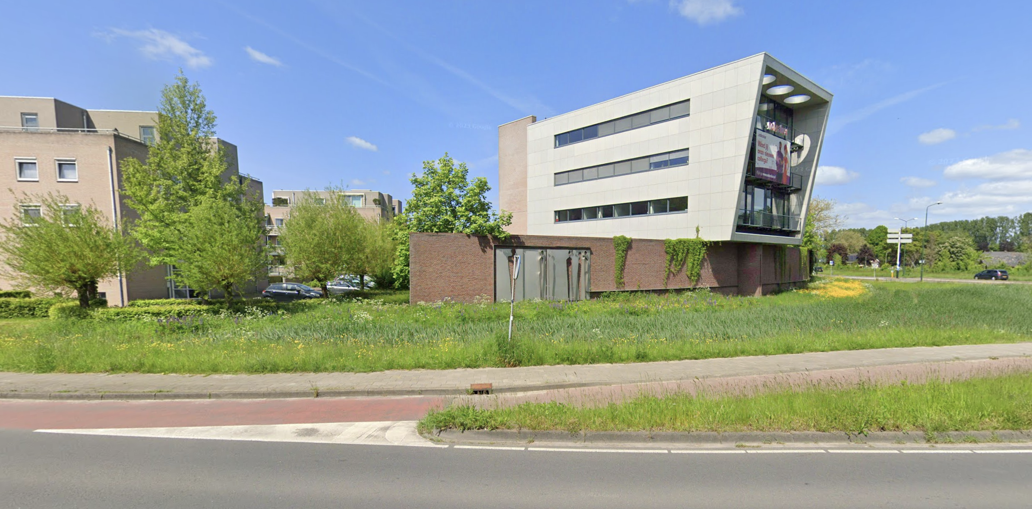

Specialist in beheer en advies
Openbare verlichting en e-objecten
Ing. Marco Mus
Meer weten?
Marco.mus@nobralux.nl
06 52 88 37 61
Nobralux BV Eekelhof 58 | 5482 WH Schijndel | 0411 440 400 | info@nobralux.nl | www.nobralux.nl

